Slide 1

CURSO DE PROGRAMACION SCALA
Sesión 4
Sergio Couto Catoira
ingscc00@gmail.com
Notes:
“La ingeniería de eq de fases comprende la aplicación del conocimiento fenomenológico del comportamiento de sistemas homogéneos y multifásicos, y su predicción mediante herramientas termodinámicas, con la finalidad de contribuir al desarrollo de procesos químicos. El diseño del equilibrio de fases es un nexo entre los requerimiento de un dado proceso y las actividades académicas de medición y modelado de datos experimentales.
[…] Esta disponibilidad (de simuladores computacionales) hace necesario estudiarla, con la finalidad de alcanzar un uso más fehaciente y efectivo de éstos, a través del desarrollo de criterios generales que faciliten la comprensión del potencial y limitaciones del proceso químico.”
Pereda, tesis doctoral, PLAPIQUI/UNS 2003, pp 4.1.

Slide 2

Índice
Object y companion object
Case classes
Excepciones
Trait
Sobreescritura de métodos

Slide 3
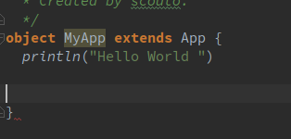
Object
Similar a clases singleton
La clase main de nuestra APP se crea como object

Slide 4
Ejercicio
Define el companion object para las clases Alumno y Asignatura de la sesión anterior
Implementa sus métodos apply y unapply
Define una función cualquiera que aplique pattern matching sobre Alumno y otra que lo aplique sobre asignatura

Slide 5
Case classes
Clases que implementan automáticamente su companion object con sus métodos apply y unapply
Aportan también un toString por defecto más legible
Sencillez, evitar escribir de más etc..
Atributos val por defecto (se pueden leer, pero son inmutables)
Para modificarlos, se emplea el método copy indicándole de 0 a n parámetros
  p.copy()
  p.copy(nombre = “other”)
Se genera también el método equals para la comparación
No tenemos que escribir explicitamente los métodos => evitar errores

Slide 6
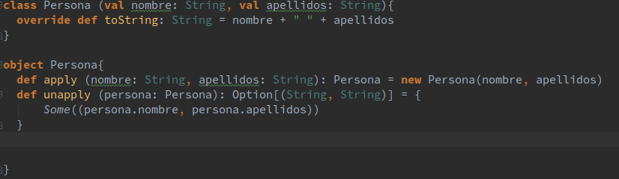
Clase + companion object

Slide 7
Case class

Slide 8
Ejercicio
Redefine las clases Alumno y Asignatura como case classes
Comprueba que los métodos creados en esta y la anterior sesión siguen funcionando

Slide 9
Excepciones
Se consideran efectos de lado, por lo que deben controlarse dentro de la propia función.
Se lanzan igual que en java:
  def div (x: Double, y: Double) = if (y != 0.0) x/y else throw new ArithmeticException("denominador debe ser distinto de 0")
El método no declara qué excepciones devuelve.

Slide 10
Capturando Excepciones
Try-catch-finally idéntico a java
Objeto Try de paquete scala.utils, devuelve Success o Failure
  Try(q.toInt).isSuccess
  Try(q.toInt).get
  Try(q.toInt).getOrElse
Puede usarse con pattern matching

Slide 11
Ejercicio
Define una función que elimine de una lista el primer elemento que satisfaga una función
  def removeFirstElement(list: List[Int], f: Int => Boolean): List[Int]
La función anterior sólo vale para un tipo de datos (Int), generalízala para cualquier tipo de datos.

Slide 12
Traits
Similares a interfaces en Java
A diferencia de las clases abstractas, no pueden llevar parámetros
Una clase sólo puede heredar de una clase abstracta, pero podría heredar de n traits (mixin)
Pueden tanto definir como implementar métodos
Se usan en subtyping y pueden aplicarse pattern matching si las clases que las implementan se definen como case classes

Slide 13
Ejercicio
Reproduce el ejercicio de la sesión 3, definiendo dos tipos de alumno:
  AlumnoRepetidor
  AlumnoNuevo
  Ambos heredarán de Alumno
Haz lo mismo con las asignaturas
  AsignaturaConPrioridad
  AsignaturaSinPrioridad
  Ambas heredarán de Asignatura
Se comportarán de la siguiente forma:
  Baja: Igual
  Alta en Asignatura sin prioridad: Igual
  Alta en Asignatura con prioridad: Tienen prioridad los alumnos nuevos. Si se da de alta un nuevo y no hay plazas, debe expulsarse a un repetidor de la asignatura. Pista: Deberás usar una función definida anteriormente en clase

Slide 14
Ejercicio
Escribir una función recursiva que devuelva el valor fibonacci, la función debe ser tail-safe
  def fib(x: Int): BigInt
Escribe un test unitario para ella
Escribe una función mergeSort en scala y una función isSorted. Úsala en un test unitario
  def msort[T](less(T, T) => Boolean, l: List[T]):List[T]
  def isSorted[T](less(T, T) => Boolean, l: List[T]: List[T]

